Slide 1
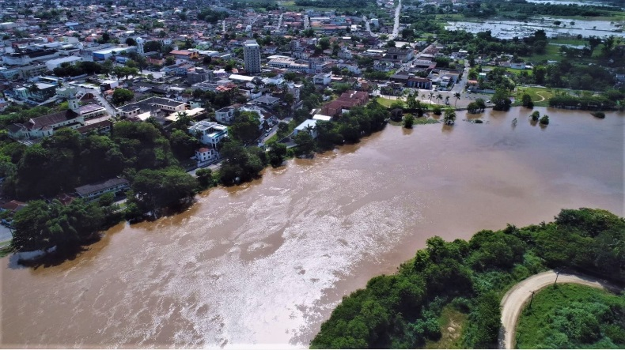
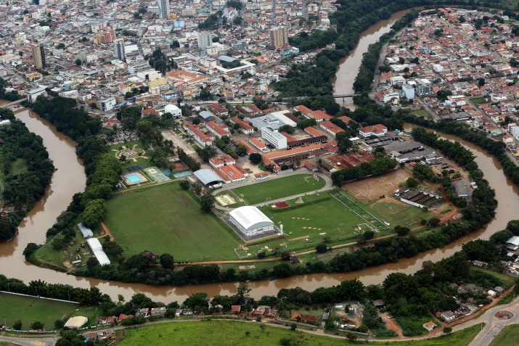
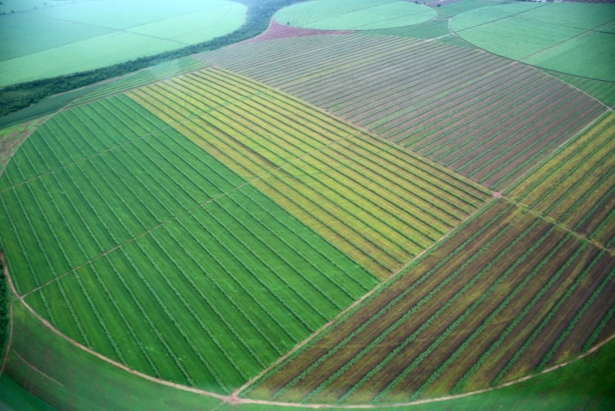
Relatório “Situação dos Recursos Hídricos” do estado de São Paulo - 2019
Reunião CRH
17/12/2020

Slide 2





OBJETIVOS GERAIS
Lei nº 7.663 de 30 de dezembro de 1991:
Avaliar a eficácia dos Planos de Rec. Hídricos;
Dar transparência à administração pública;
Fornecer subsídios à ação do poder público.
Conteúdo compatível
Fácil comunicação
Metodologia adequada à tomada de decisão
Fontes
R.S UGRHIs
PBHs

Slide 3
ESTRUTURA – 3 PARTES
1 - Situação dos Recursos Hídricos
a - Demanda e Disponibilidade
b - Qualidade das Águas
Estado de SP
Sete Regiões Hidrográficas
2 - Acompanhamento do PERH 16-19 (2019)
3 - Política de Recursos Hídricos
a - Política de Recursos Hídricos e o SIGRH
b - Instrumentos da Política
c - PROGESTÃO e PROCOMITES

Slide 4
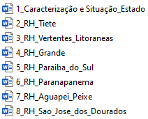

1 - Situação dos Recursos Hídricos
2 - Acompanhamento do PERH 16-19 (2019)
3 - Política de Recursos Hídricos

Slide 5
Breves comentários
Qualidade e quantidade dos recursos hídricos

Slide 6
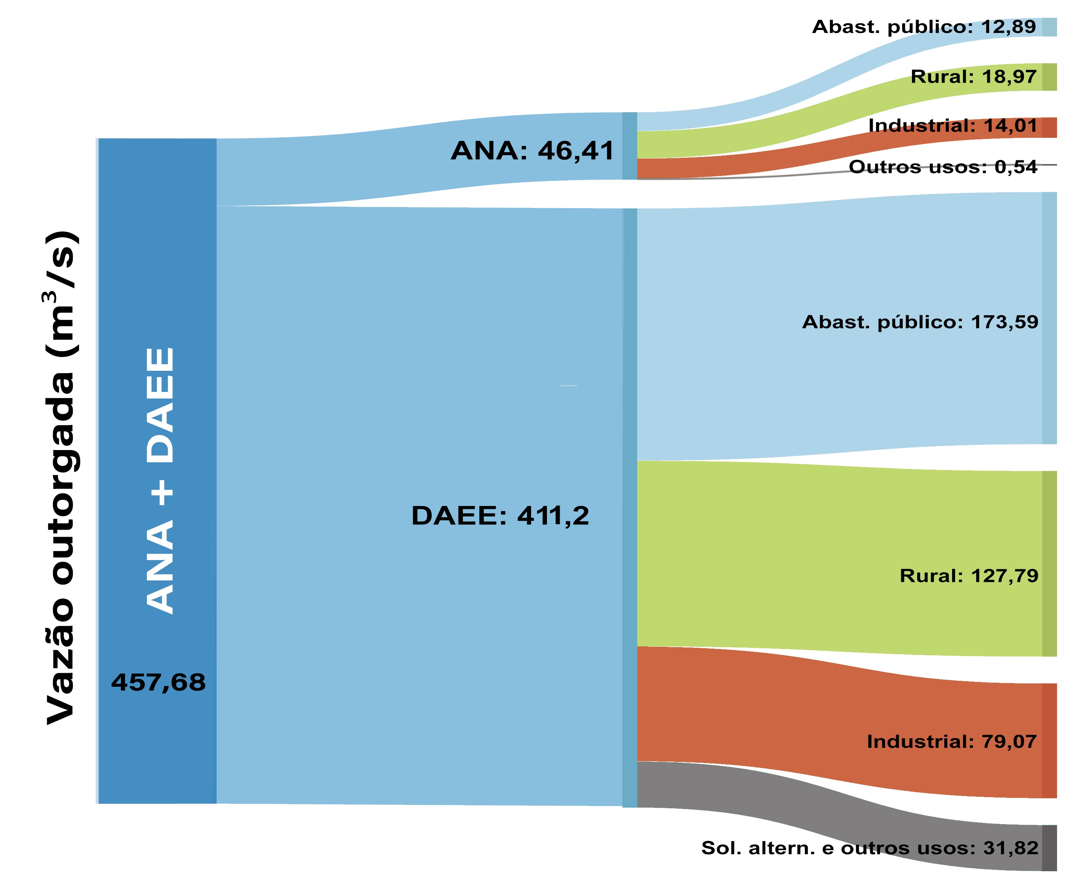
Vazão outorgada de água
RIOS ESTADUAIS E AQUÍFEROS (DAEE)
411,2 m³/s
(↓ 1,2% em rel. a 2018)
RIOS DA UNIÃO (ANA) *
46,4 m³/s
(↑ 4,7 % em rel. a 2018)
* Exceto PCJ

Slide 7
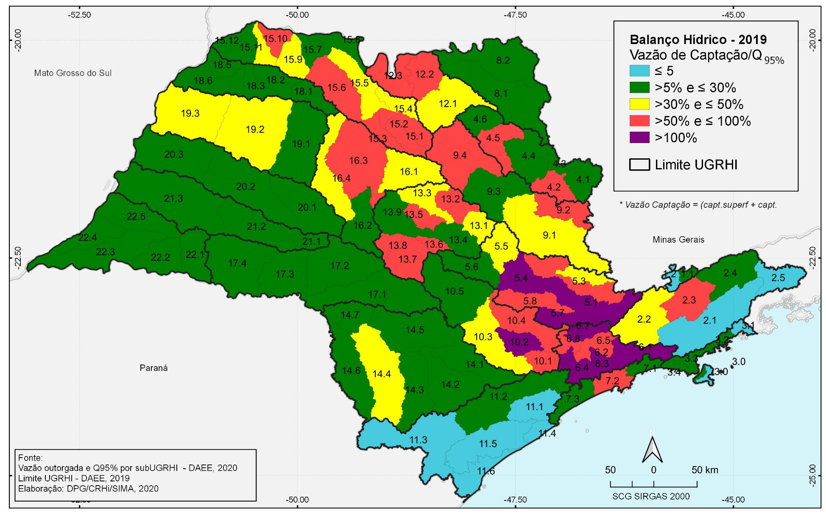
Balanço hídrico: Vazão outorgada* / disponibilidade (Q_{95%}) (DAEE, 2019)
* Desconsiderando a vazão de retorno (lançamentos)

Slide 8
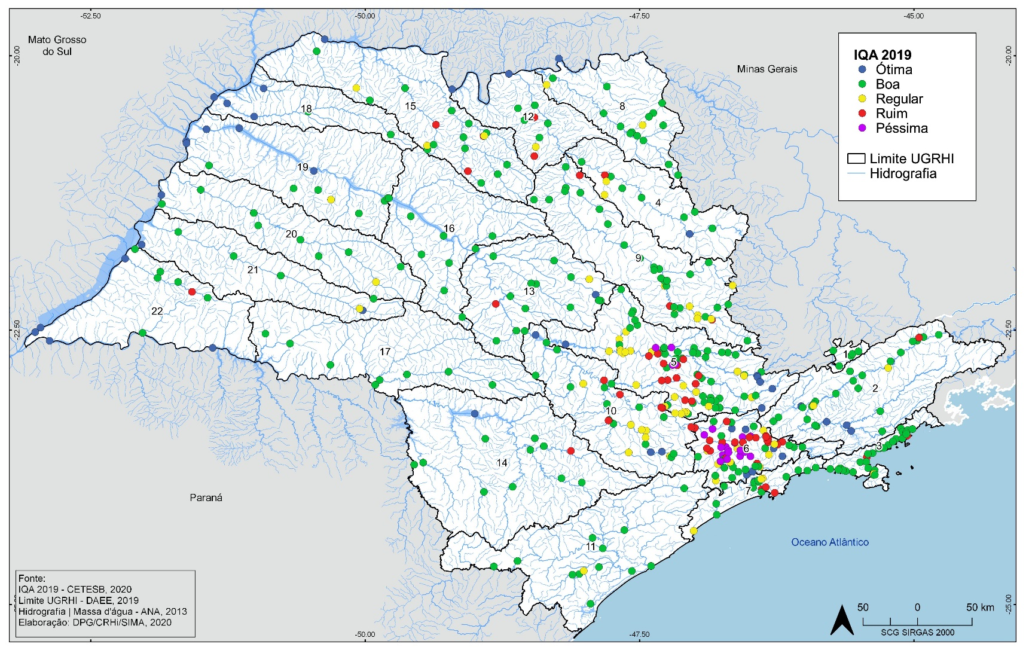
Qualidade superficial (CETESB, 2019)
IQA
477 pontos
2015
2019

Slide 9
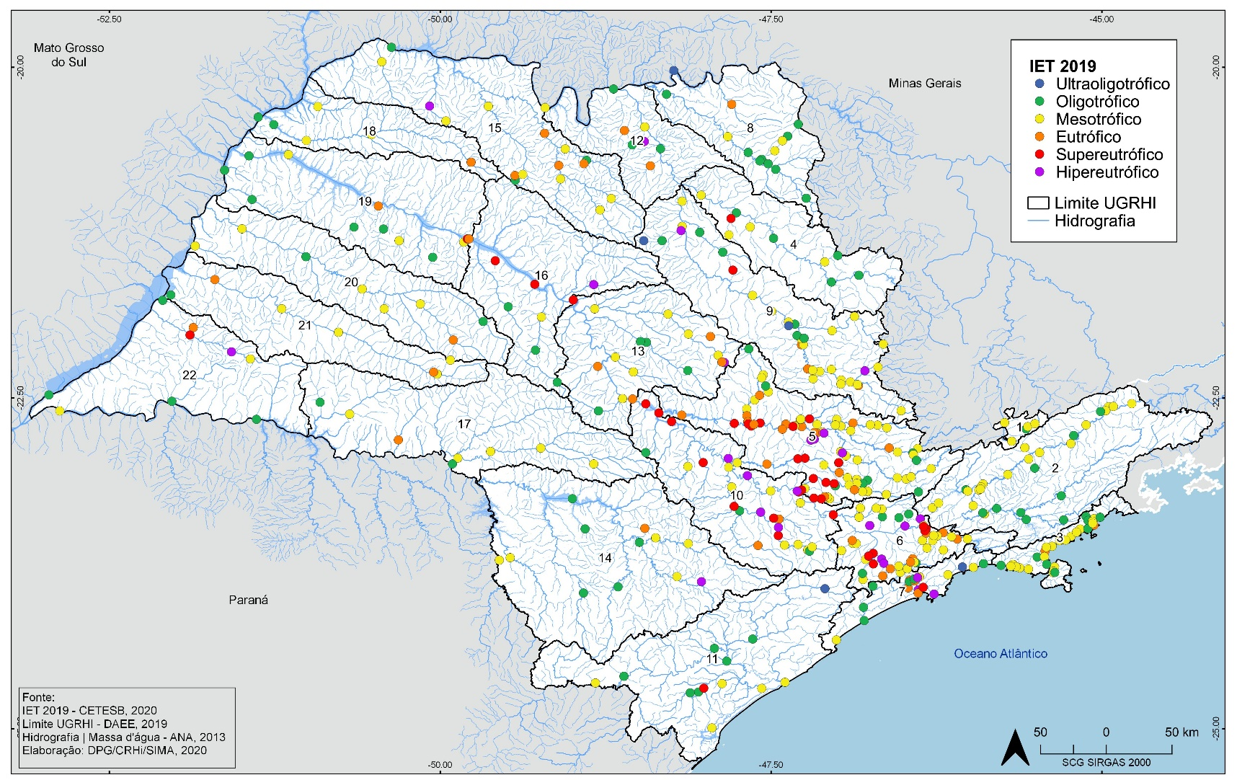
Qualidade superficial (CETESB, 2019)
IET
424 pontos
2015
2019
Notes:
O Índice do Estado Trófico tem por finalidade classificar corpos d’água em diferentes graus de trofia, ou seja, avalia a qualidade da água quanto ao enriquecimento por nutrientes e seu efeito relacionado ao crescimento excessivo das algas ou ao aumento da infestação de macrófitas aquáticas.
IET é basicamente fósforo e clorofila

Slide 10
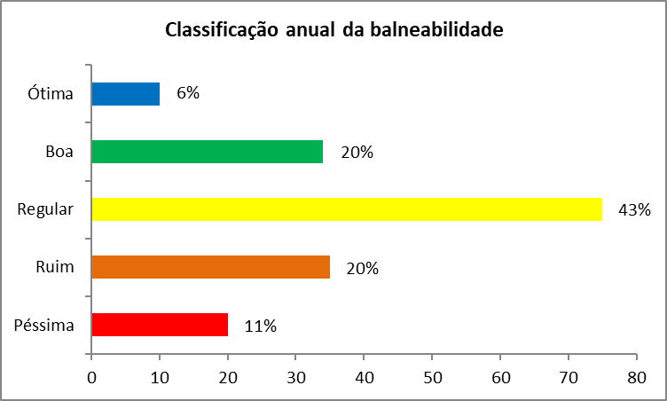

Praias litorâneas
(CETESB, 2019)
174 pontos
Qualidade subterrânea
(CETESB, 2019)
309 pontos
IPAS - Indicador de Potabilidade da Água Subt. (%)
Notes:
Verifica-se que em 2014 e 2015 a situação era considerada Boa, passando para Regular a partir de 2016 (Quadro 1.12).
A maioria das desconformidades constatadas em 2018 foi por parâmetros microbiológicos, assim como ocorreu em 2017. Das amostras analisadas, 21% apresentaram contaminação microbiológica (Figura 1.27), principalmente para o parâmetro coliformes totais; os parâmetros Escherichia coli e bactérias heterotróficas apareceram em menos amostras
Segundo CETESB (2018) a presença dos coliformes totais não se estende pelo aquífero, uma vez que esse parâmetro possui tempo de vida relativamente curto em água. Dessa forma, a contaminação das amostras de água dos poços deve estar associada, muito provavelmente, às condições de manutenção sanitária e do entorno do poço.

Slide 11
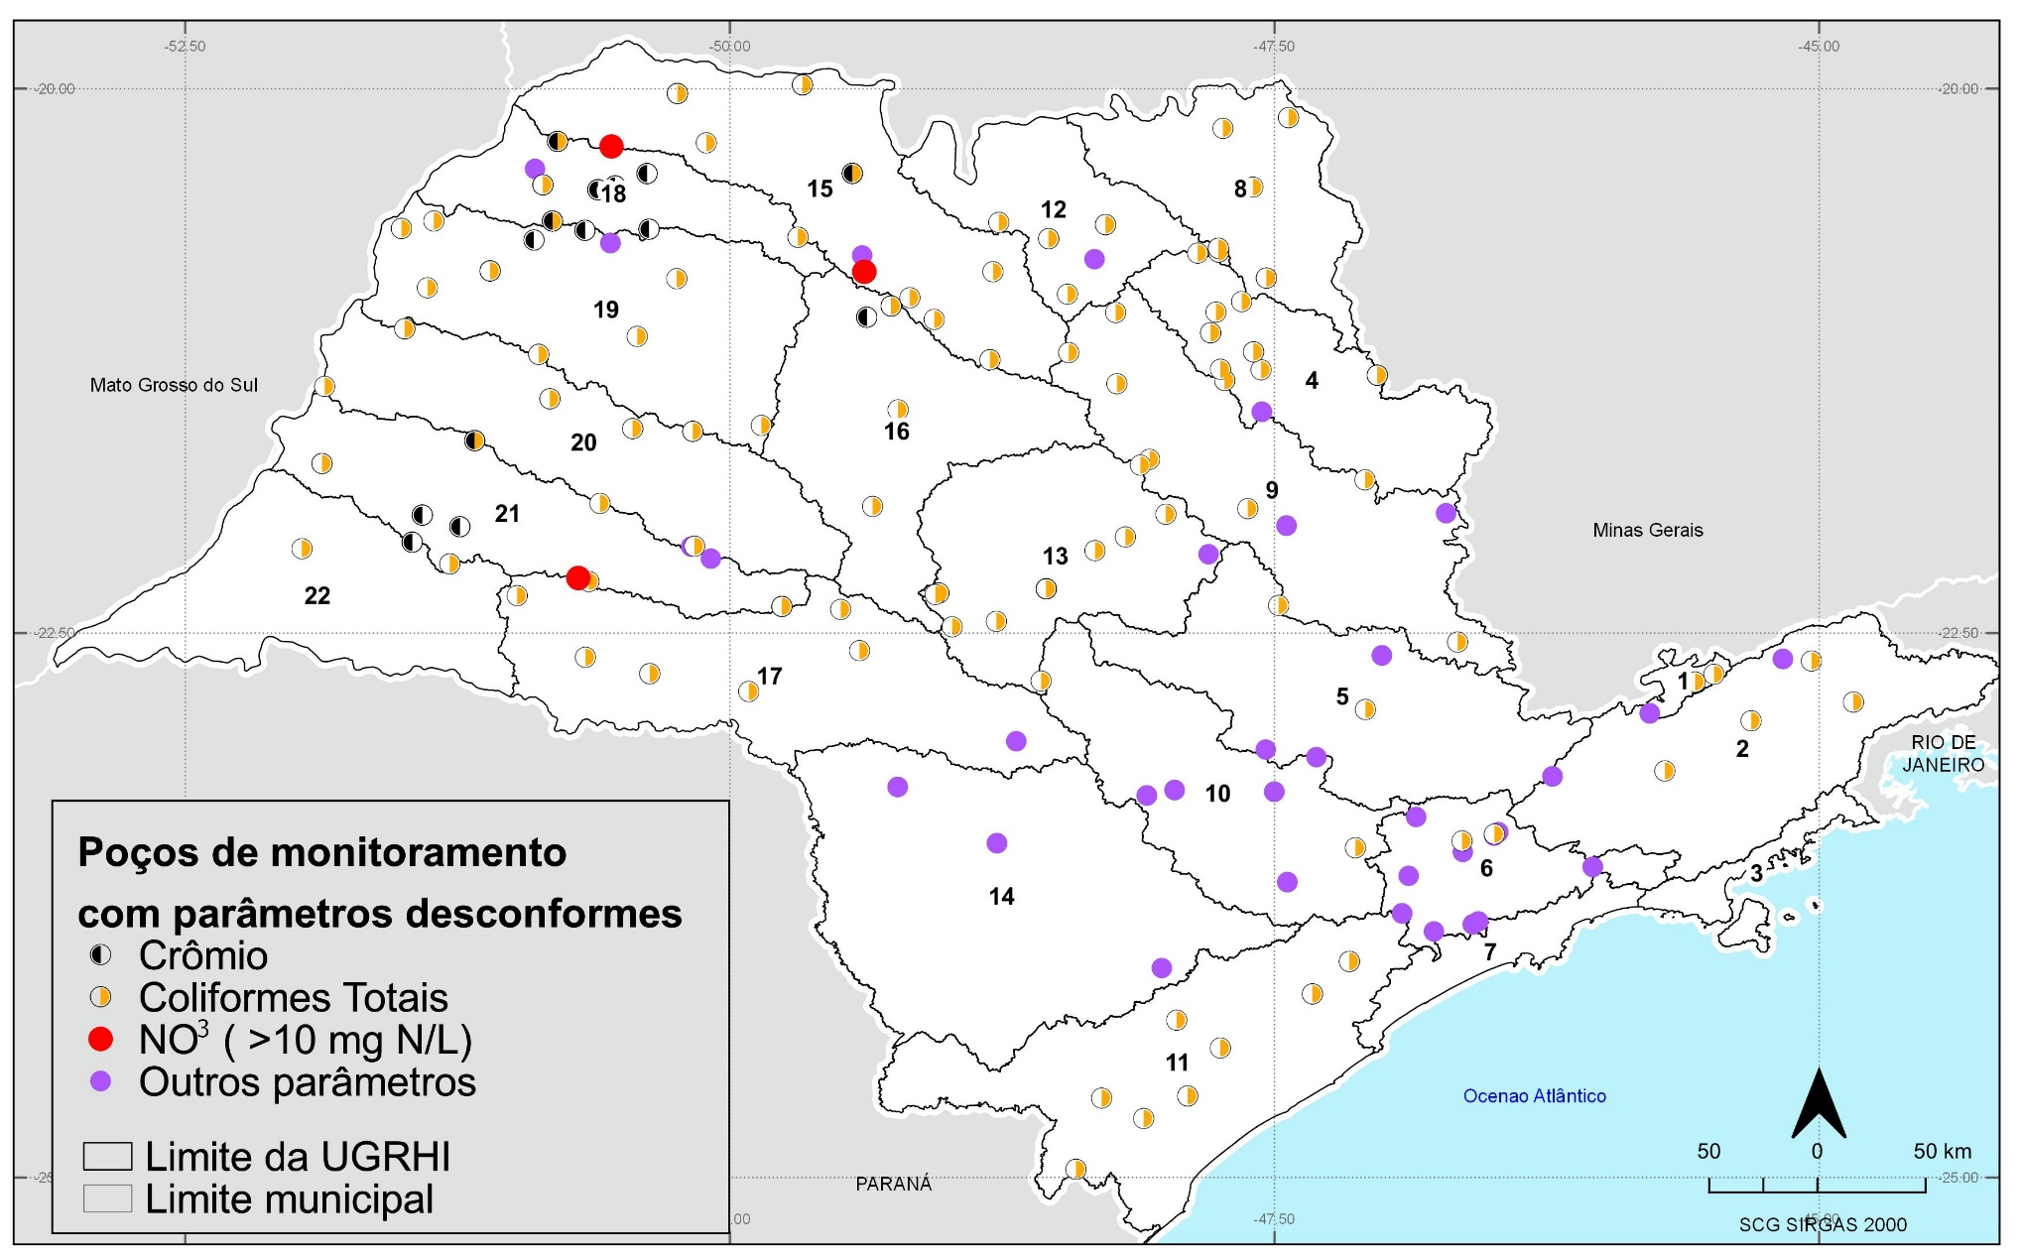
Monitoramento da qualidade subterrânea (CETESB, 2019)
NO₃ > 10 mg/L
Notes:
O parâmetro nitrato, um dos principais indicativos da poluição antrópica em águas subterrâneas, apresentou desconformidades (concentração acima de 10 mg/L) em sete pontos em 2018, todos em poços que captam água do aquífero Bauru

Slide 12
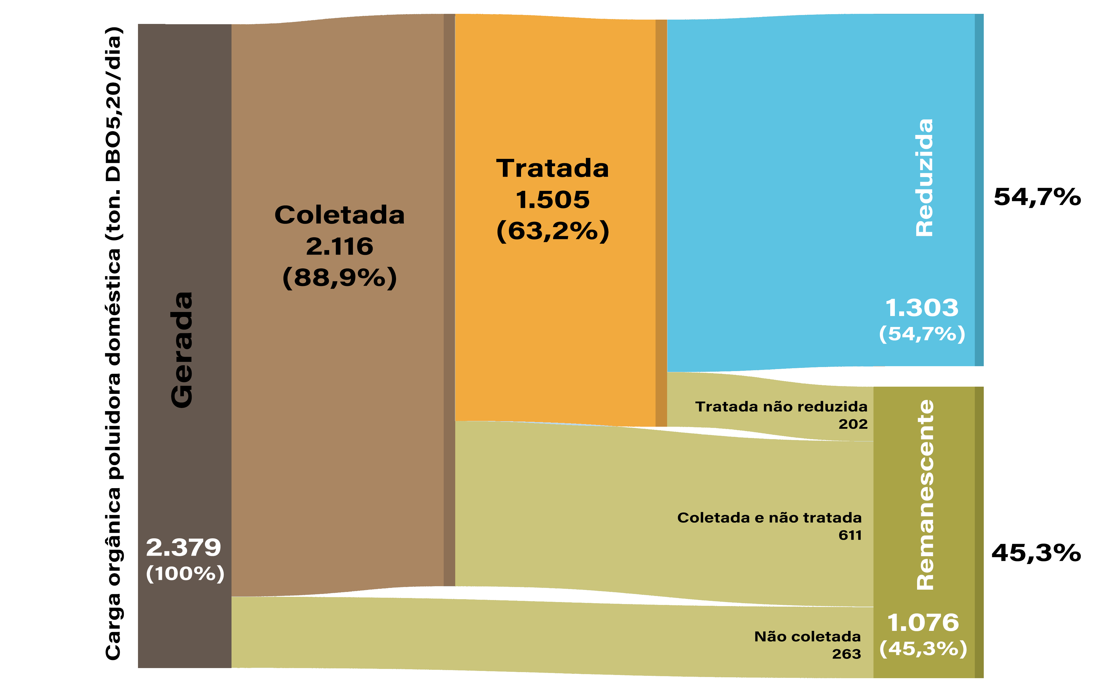
Esgotamento Sanitário (CETESB, 2019)

Slide 13
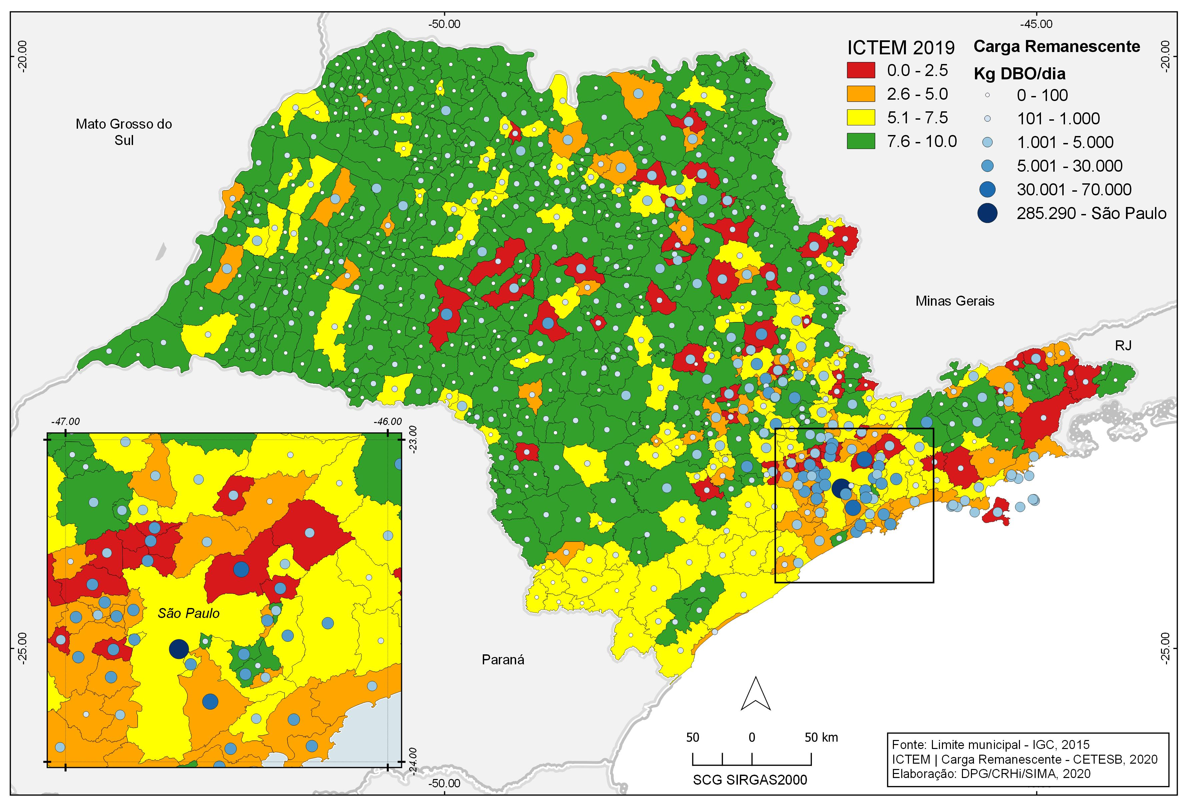
Esgotamento Sanitário (CETESB, 2019)
Destaques negativos:
Guarulhos, Itaquaquecetuba (06-AT), Bauru (13-TJ) e Marília (21-Peixe)

Slide 14
BREVES COMENTÁRIOS R.S. 2019
PERH 2016-2019
SIGRH
Instrumentos da Política

Slide 15
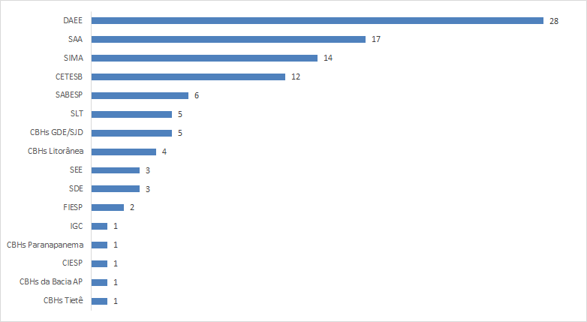
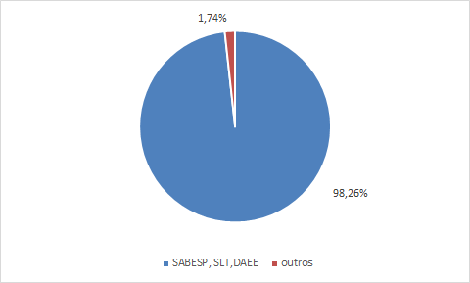
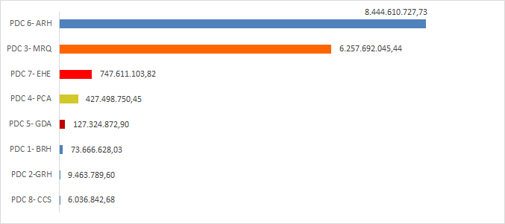
PERH 2016-2019
R$ 16,1 bilhões
104 ações

Slide 16
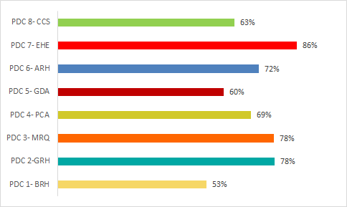
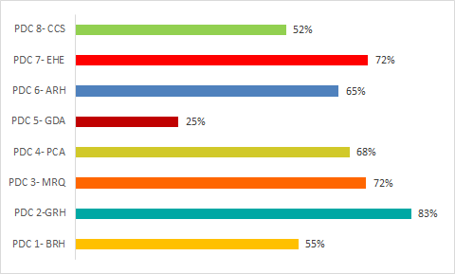
Execução média do PERH 2016-2019
Física
69,96%
Financeira
68,89%

Slide 17


Objetivos de Desenvolvimento Sustentável (ODS)
ODS 6 – Assegurar a disponibilidade e gestão sustentável da água e saneamento para todos

Slide 18



As ações do PERH 2016-2019 e os ODS
SABESP (PDCs 3 e 6)
DAEE (todos os PDCs exceto 5)
SLT (PDCs 4, 5 e 6)

Slide 19
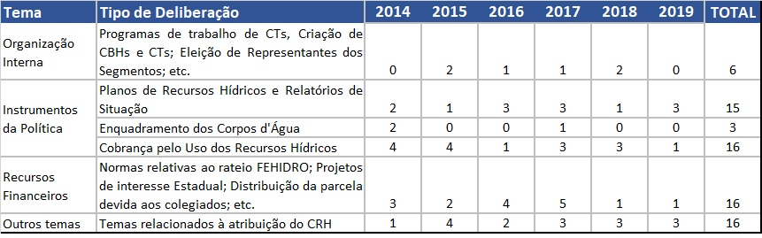
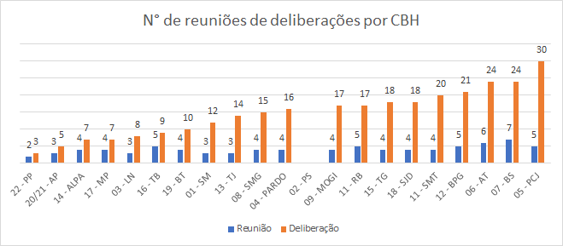
CONSELHO ESTADUAL
14 reuniões entre 2014 e 2019
72 deliberações
COMITÊS DE BACIAS
(média 2019)
3 reuniões
14 deliberações

Slide 20
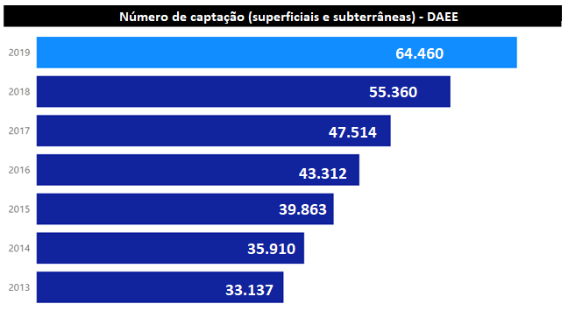
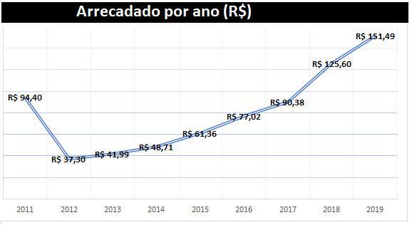
Outorgas (DAEE)
Cobrança pelo uso da água
~64.460 outorgas/cadastros válidos usos consuntivos (2019)
R$ 729 mi arrecadados (acum. 2019)
Notes:
Apesar de ser um aumento percentual significativo no entre 2018 e 2019, isso não se refletiu em aumento da vazão efetivamente outorgada no período, como apresentado na PARTE A deste relatório. Parte significativa dos usos – 38% - está cadastrado como “soluções alternativas para abastecimento”, que, em geral, são captações de pouca expressão em termos de vazão.

Slide 21
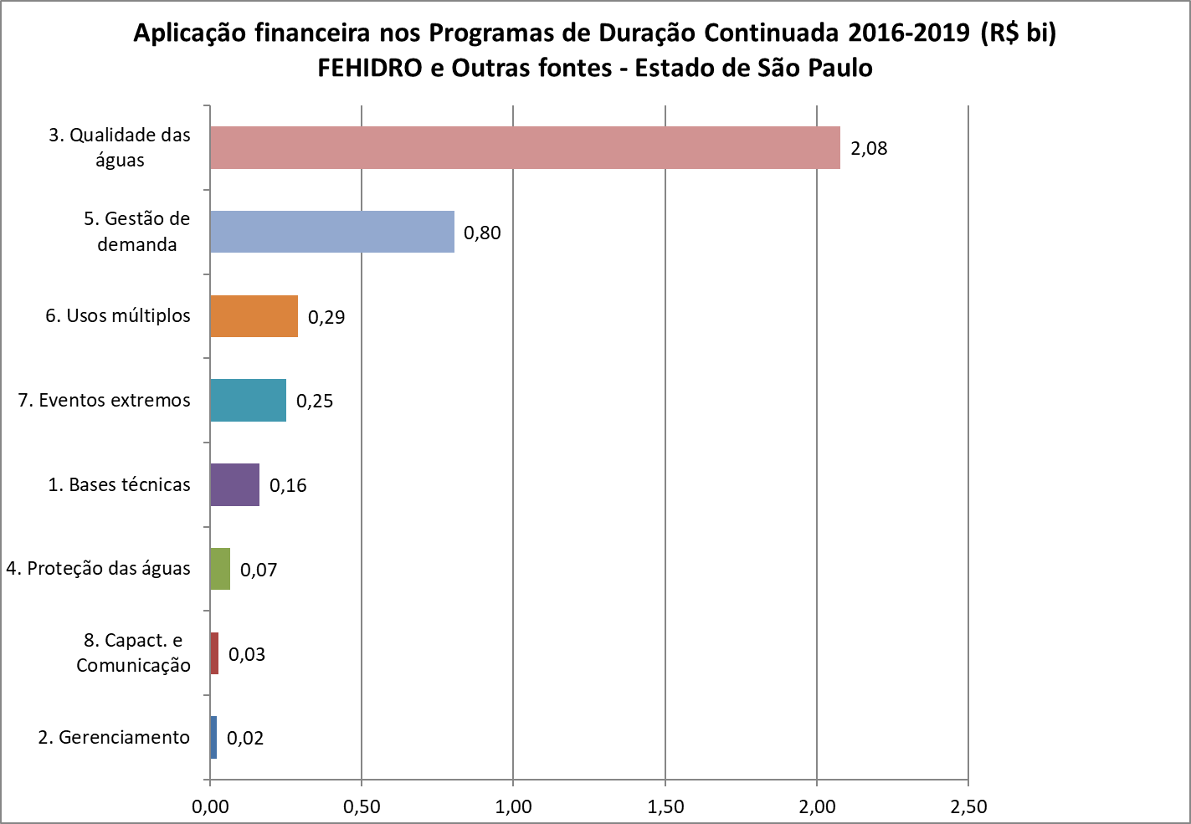
Instrumentos da política - Planos de Bacia Hidrográfica
Síntese dos PA/PI das UGRHIs
Fontes (R$ bi):
CFURH – 0,25
Cobrança – 0,42
Outras fontes – 3,04
Total
R$ 3,7 bi

Slide 22
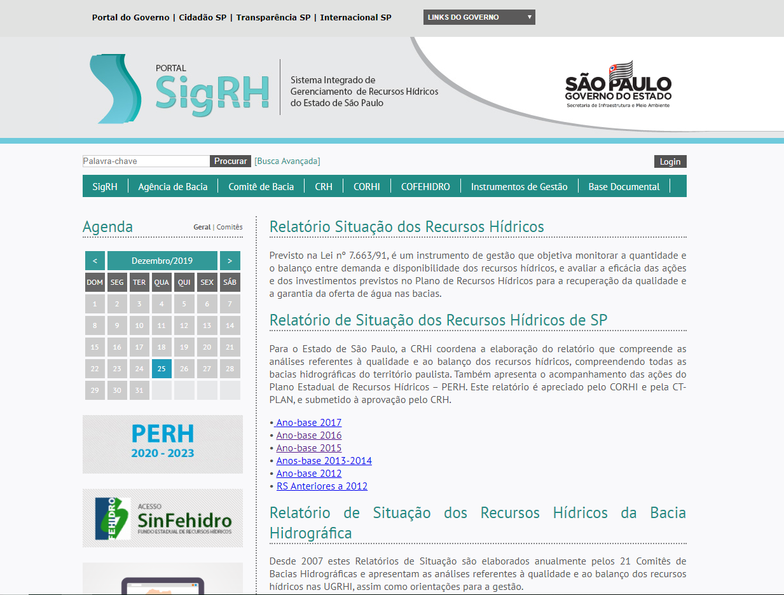
sigrh.sp.gov.br
Disponível no site do SIGRH

Slide 23
OBRIGADO
Renata Cristina Oliveira
Ricardo Luiz Mangabeira
Departamento de Planejamento e Gerenciamento
Coordenadoria de Recursos Hídricos – CRHi
Secretaria de Infraestrutura e Meio Ambiente – SIMA
crhi.dpg@sp.gov.br | crhi.dpg@gmail.com
www.sigrh.sp.gov.br

